Slide 1
डिजिटल नागरिकता
पाठ 5
जिम्मेदारी से और नैतिक रूप से ऑनलाइन कार्य कैसे करें?

Slide 2
स्तर 1 | डिजिटल नागरिकता
आइए दोहराएं
आपको किस स्थिति में डिजिटल शिष्टाचार के नियमों का पालन करना चाहिए?
ऑनलाइन और आमने-सामने संचार के बीच एक अंतर क्या है?
इंटरनेट ट्रोल्स का लक्ष्य …… होता हैI
लोग व्यक्तिगत रूप से अधिक ऑनलाइन व्यवहार में क्यों मतलबी हो सकते हैं?
अपनी दादी को एक ईमेल भेजना
अपने चचेरे भाई को जन्मदिन कार्ड भेजना
किसी मित्र का पाठ संदेश पढ़ना
अपने स्मार्टफोन के लिए रिंगटोन चुनना
ऑनलाइन संचार में शारीरिक भाषा अधिक महत्वपूर्ण है
लोग ऑनलाइन अधिक ईमानदार होते हैं
गलत संचार ज्यादातर आमने-सामने होता है
ऑनलाइन, आप स्वर का लहज़ा नहीं बता सकते
तर्क शुरू करना
दोस्त बनाना
चुपचाप निरीक्षण करना
चर्चाओं का नेतृत्व करना
टाइपिंग से उन्हें यह सोचने का समय मिलता है कि वे क्या कह रहे हैं
वे गुमनाम रह सकते हैं
अधिकांश लोगों के ऑनलाइन मित्र कम होते हैं
सोशल मीडिया साइट्स उपयोगकर्ताओं को बहस करने के लिए प्रोत्साहित करती हैं
ट्रोल्स को जवाब देने का सबसे अच्छा तरीका उन्हें _____ है।
अपनी माँ को यह बताने के लिए सबसे अच्छा टेक्स्ट क्या है कि आप रात के खाने के लिए एक घंटे देर से पहुँचेंगे?
सोशल नेटवर्किंग ऐप पर कुछ पोस्ट करना …..... जैसा है I
अर्जुन की फोटो ऑनलाइन पोस्ट करने से पहले अनन्या को क्या करना चाहिए?
धमकी देना
अनदेखा करना
अनुकरण करना
अपमानित करना
वहाँ ६० मिनट्स मैं पहुँचता हूँ। बाद में मिलते हैं I
मैं एक घंटे में घर आ जाऊंगा। बाद में मिलते हैं!
एक घंटे में पहुँचता हूँI बाद में मिलते हैं!
मुझे देरी हो रही है I एक घंटे में पहुँचता हूँ I
गृहकार्य सौंपने
रात के खाने पर अपने परिवार से कुछ कहने
दोस्त से फोन पर बात करने
सार्वजनिक स्थान पर किसी बात की घोषणा करने
अर्जुन के दोस्त के साथ फोटो शेयर करें
फोटो में अर्जुन को टैग करें
अनुमति के लिए अर्जुन से पूछें
फोटो अर्जुन को भेजो
‹#›

Slide 3
स्तर 1 | डिजिटल नागरिकता
सोशल मीडिया के लिए इंटरनेट शिष्टाचार
Notes:
Netiquette (Social Media Etiquette) - YouTube

Slide 4
स्तर 1 | डिजिटल नागरिकता
चर्चा
वीडियो में बताया गया 'सुनहरा नियम' क्या है?
सोशल मीडिया पर पोस्ट करने के बारे में याद रखने वाली एक महत्वपूर्ण बात क्या है?
सोशल मीडिया शिष्टाचार का क्या महत्व है?
सोशल मीडिया पर कुछ भी प्रकाशित करने से पहले किन्हीं 3 नियमों को पहचानें जिनके बारे में आपको सोचना चाहिए।

Slide 5
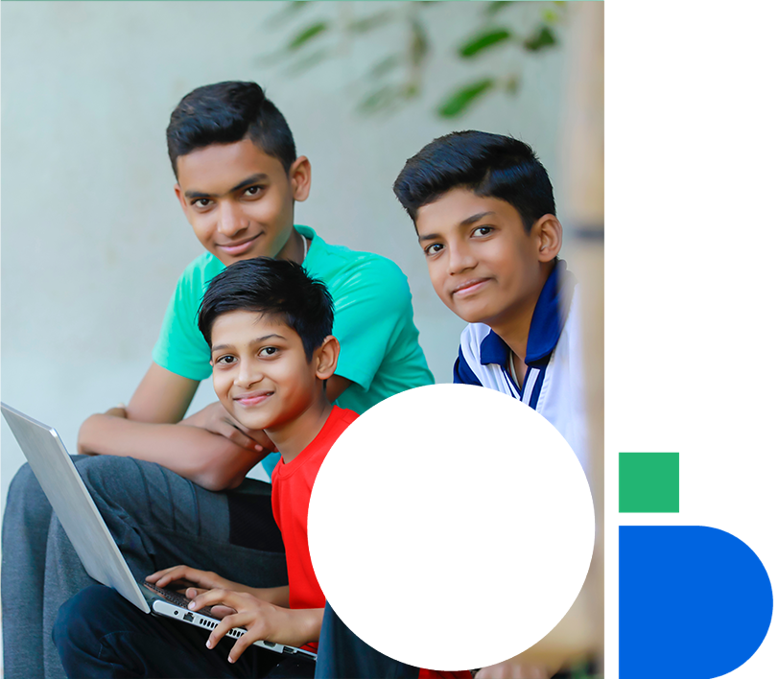
स्तर 1 | डिजिटल नागरिकता
जोड़ियों या छोटे समूहों में, नीचे दिए गए परिदृश्यों को पढ़ें और चर्चा करें
आप एक दिन स्कूल से घर आते हैं और अपने खाते में प्रवेश करते हैं। आप अपने किसी सहपाठी का मज़ाक उड़ाने के लिए बनाए गए समूह में शामिल होने का आमंत्रण देखते हैं। यदि आप निमंत्रण स्वीकार नहीं करते हैं, तो आपके मित्र निश्चित रूप से समूह में शामिल होने के लिए आप पर दबाव डालेंगे। तुम्हें क्या करना चाहिए?
1
आपके मित्र आपकी सलाह के बिना आपकी एक तस्वीर पोस्ट करते हैं। जब इसे सोशल मीडिया से हटाने के लिए कहा गया तो उन्होंने मना कर दिया। आप कैसे जवाब देंगे?
2
आपका और आपके मित्र का स्कूल में झगड़ा हो गया। इसने वास्तव में आपको क्रोधित किया क्योंकि आपके मित्र ने पोस्ट किया था कि आपका किसी अन्य छात्र पर क्रश है। अब, आप अपने आप से सवाल कर रहे हैं कि मैं कल भी स्कूल कैसे जाऊँगा? सबको पता चल जायेगा और मुझे चिढ़ाएंगे। तो, आप अपने दोस्त के खिलाफ अपनी खुद की पोस्ट लिखने का फैसला करते हैं, यह सोचते हुए कि वह अपनी दवा का स्वाद लेने का हकदार है। क्या आपके मित्र के साथ ऐसी असहमति को संभालने का कोई इससे बेहतर तरीका हो सकता है?
3

Slide 6
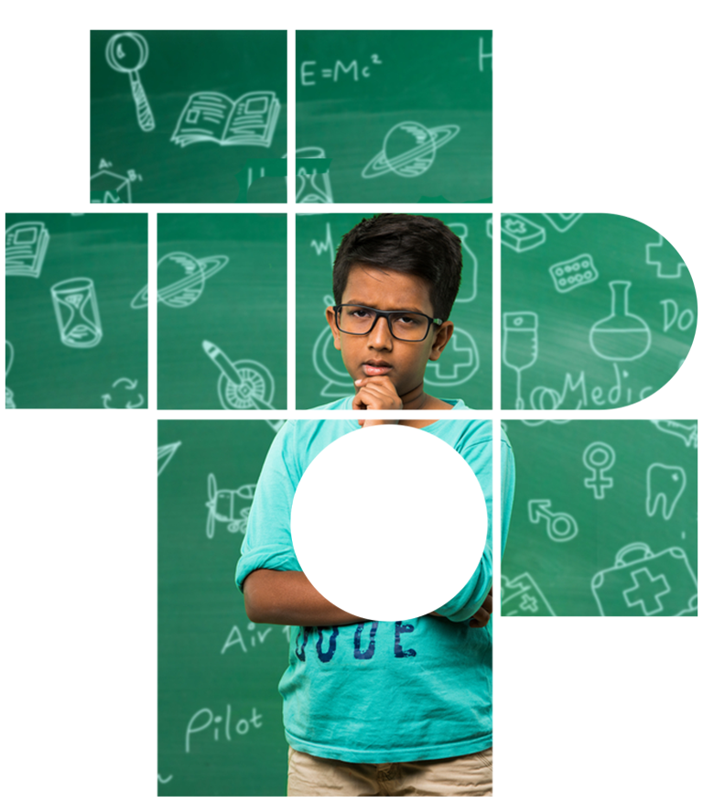
स्तर 1 | डिजिटल नागरिकता
सोचने के लिए कुछ
कभी-कभी दूसरों के साथ व्यवहार करते समय, हमारे साथ कैसा व्यवहार हो इस बात का महत्व भूल जाते हैं I
संवेदनशील चर्चा शुरू करने के मामले में, अपनी शिकायतों को सार्वजनिक रूप से प्रसारित करने के बजाय सीधे संवाद करना बेहतर होता है।
यह हानिकारक डीएम या ईमेल भेजने पर भी लागू होता है। अगर आपको कुछ कहना मुश्किल है तो आमने-सामने बात करना सबसे अच्छा है। यह डिजिटल ड्रामा से बचा सकता है और स्वस्थ संबंधों का परिपोषण कर सकता है।

Slide 7
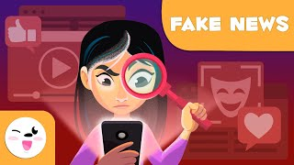
स्तर 1 | डिजिटल नागरिकता
फर्ज़ी खबर चेतावनी!
इंटरनेट शिष्टाचार का एक अन्य पहलू फर्ज़ी खबर का पता लगाना और उसे फैलने से रोकना है।
Notes:
What is fake news? Tips For Spotting Them - Fake News for Kids - YouTube

Slide 8
स्तर 1 | डिजिटल नागरिकता
अपना ज्ञान जाचें
आप फर्ज़ी खबर से क्या
समझते हैं I?
हम तथ्यपूर्ण और फर्ज़ी
खबर में कैसे अंतर
कर सकते हैं ?
क्या हमें कोई
खबर बिना उसे सत्यापित
किये, जो कि हम देखते हैं
या प्राप्त करते हैं
पोस्ट करना चाहिए?

Slide 9
स्तर 1 | डिजिटल नागरिकता
घर के लिए गतिविधि
घर पर इस प्रश्नोत्तरी का प्रयत्न करें
प्रश्नोत्तरी
प्रश्नोत्तरी
Notes:
fake news | 420 plays | Quizizz

